Slide 1
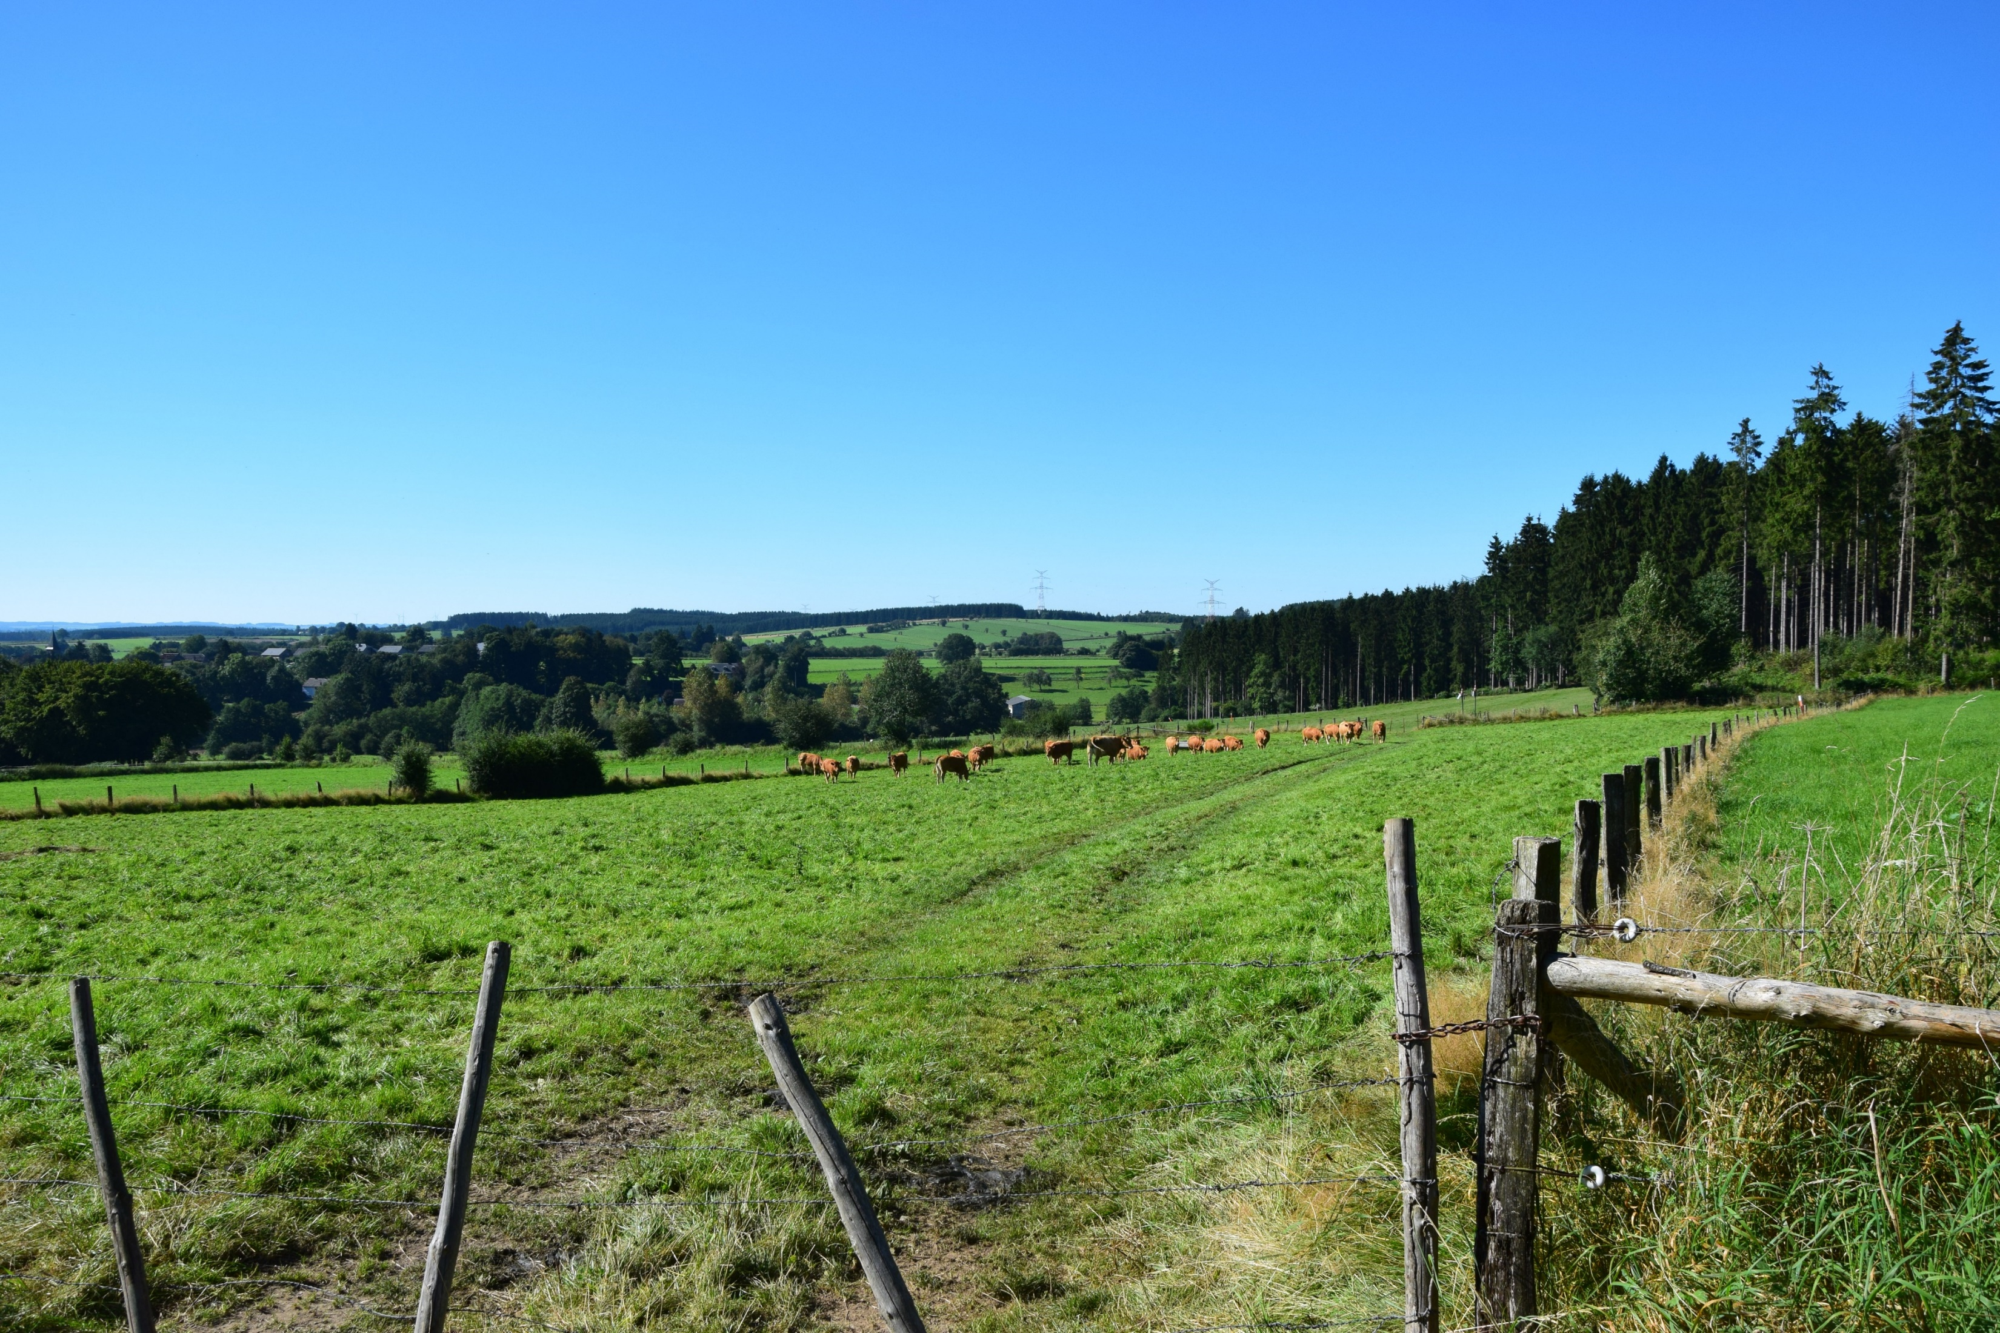
Réunion de la CLDR
Mardi 06 décembre 2022
à Ourthe
Notes:
20h = AK

Slide 2
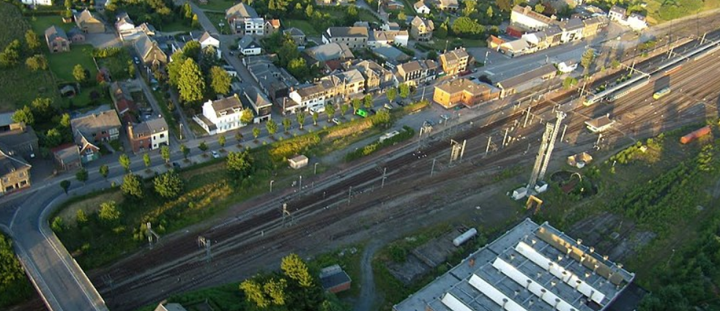
Réaménagement de la rue de la gare
Fiche projet PCDR - 2^{ième} demande de convention
Notes:
Parole à Véronique

Slide 3
Ordre du jour
0. Préalables
Présentation des enjeux et objectifs du projet de réaménagement de la rue de la gare à Gouvy
Présentation du plan d’aménagement – périmètre pris en charge par la DGO1
Présentation d’une proposition de schéma d’aménagement de l’espace de convivialité – périmètre pris en charge par la DGO3
Consultation de la CLDR – débat, échanges
Notes:
20h05 = AK

Slide 4
Préalables
ODR – consultation de la population : « rue de la gare = problématique ! »
CLDR – réflexion : diagnostic -> stratégie -> projets … dont « réaménagement de la rue de la gare »
PCDR – Fiche projet (description + justification + budgétisation …)
Notes:
20h05 = AK

Slide 5
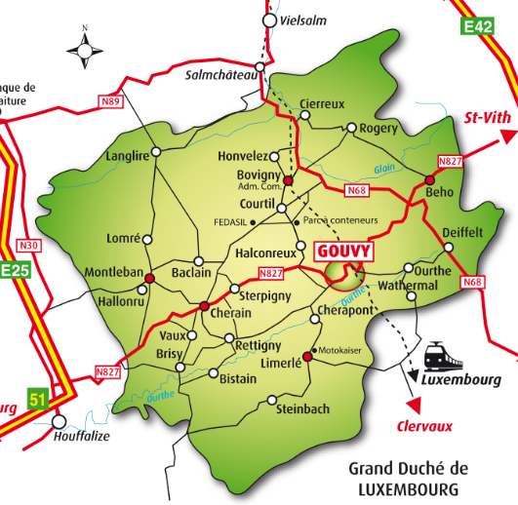
Préalables
Commune de Gouvy
Voiries régionales Voiries communales
DGO1 – décide et finance
Commune – décide et finance
DGO3 – finance
Notes:
20h05 = AK

Slide 6
Historique du projet
Commune de Gouvy
Voiries régionales Voiries communales
DGO1 – décide et finance
Commune – décide et finance
DGO3 – finance
Notes:
20h05 = AK

Slide 7
Préalables
DGO1
Budget disponible -> lancement étude du projet
Notes:
20h05 = AK

Slide 8
Préalables
Voirie régionale
Espaces SNCB
Espaces TEC
Arrivée RAVEL
Espaces communaux
Financement DR possible
Subvention : 80%
Plafond : 400.000 €
Notes:
20h05 = AK

Slide 9
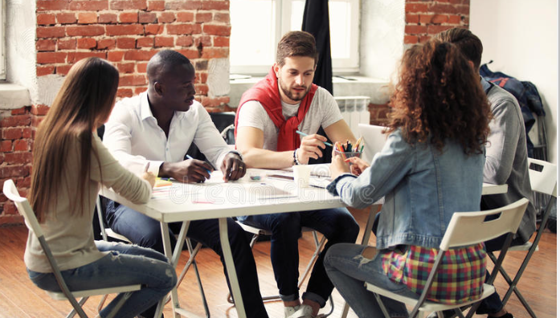
Préalables
Projet voirie régionale = INFO
Projet espaces communaux =
VALIDATION – atouts/faiblesses/enjeux/objectifs
PROPOSITION – schéma d’aménagement
CONSULTATION CLDR
PROPOSITION soumise au CC
Notes:
20h05 = AK

Slide 10
Présentation des enjeux et objectifs du projet de réaménagement de la rue de la gare à Gouvy
Notes:
20h05 = AK

Slide 11
Carte de synthèse de la situation existante
Aménagement de la rue de la Gare - Gouvy

Slide 12
Thémes | Atouts | Faiblesses
Cadre général | Localisation stratégique au sein du village | Manque de convivialité et d’aménagement
Services et commerces | Présence de services à proximité dont gare, SI Présence de plusieurs commerces à proximité | Difficulté pour certains commerces de maintenir leurs activités due à la concurrence du Grand-Duché
Paysage et environnement | … | Ambiance très minérale et peu conviviale Peu de végétation de qualité - abattage prévu de certains arbres
Cadre bâti et patrimoine | … | Un cadre bâti hétéroclite et peu qualitatif au niveau patrimonial et architectural
Mobilité et accessibilité | Présence de la gare Bonne accessibilité automobile Projet de réaménagement de la rue de la Gare avec réfection des trottoirs, création d’une piste cyclable bidirectionnelle (+ P vélo), aménagement des arrêts bus et optimisation des espaces de stationnement Projet de liaison vers le RAVeL (ligne 163 Gouvy – Libramont) à l’extrémité du périmètre | Circulation importante et dangereuse rue de la Gare Espace majoritairement dévolu au stationnement automobile Absence d’une offre suffisante et qualitative pour le stationnement vélo Absence de liaison actuelle vers le RAVeL
Equipements et infras. | … | Mobilier et équipement hétéroclites dans l’espace
Contraintes naturelles | Absence de contraintes naturelles pour l’aménagement du projet | Présence d’axes de ruissellement (aléa d’inondation faible à moyen) le long de la rue de la Gare et en travers du périmètre
Aménagement de la rue de la Gare - Gouvy

Slide 13
Les enjeux et objectifs
Enjeux globaux
L’attractivité et la convivialité de l’espace.
La réorganisation et l’intégration des équipements de l’espace (mobilier, éléments d’information et éléments techniques).
Le renforcement de la végétation et de la biodiversité au sein de l’espace.
La polyvalence de l’espace pour permettre différents usages/activités et une évolution dans le temps.
L’intégration du projet dans le réaménagement plus large de la rue de la Gare et de son contexte.
La prise en compte de l’histoire du lieu
Objectifs spécifiques
Offrir de l’espace pour de la convivialité. Rendre l’espace attractif et accessible à tous (adultes, enfants, PMR…). Mettre en place des équipements propices à la convivialité (mobilier, aire de jeux, fitness ?)
Mettre en place un mobilier public uniforme et adapté à tous les usagers. Intégrer, dans un aménagement global, les équipements existants et potentiellement futurs (mobilier, panneaux d’information, coffrets électriques, machines à laver…). Mettre en place des espaces de stationnement sécurisés pour les vélos. Prendre en compte l’éclairage de l’espace
Développer la végétalisation de l’espace. Choisir des espèces végétales susceptibles de renforcer la biodiversité de l’espace et de résister aux changements climatiques Permettre autant que possible l’infiltration des eaux dans les nouveaux revêtements choisis
Limiter les obstacles au sein de l’espace pour assurer une polyvalence des usages.
Choisir les matériaux des revêtements de sol sur base du projet de réaménagement de la rue de la Gare et du contexte local. Choisir des matériaux durables dans le temps par rapport à leur solidité/aux usages de l’espace Instaurer une harmonie de teintes de revêtements pour avoir une cohérence d’ensemble
Intégrer l’œuvre existante dans l’aménagement global Rappeler d’autres aspects de l’histoire liée à la ligne de chemin de fer 163
Aménagement de la rue de la Gare - Gouvy

Slide 14
2. Présentation du plan d’aménagement
Périmètre pris en charge par la DGO1
Notes:
20h05 = AK

Slide 15
Véronique

Slide 16
Présentation d’une proposition de schéma d’aménagement de l’espace de convivialité
Périmètre pris en charge par la DGO3
Notes:
20h05 = AK

Slide 17
Schéma d’aménagement
Aménagement de la rue de la Gare - Gouvy

Slide 18
4. Consultation de la CLDR
Question, débat, échanges
Notes:
20h05 = AK

Slide 19
Divers
Date prochaine CLDR
Notes:
21h55 AK

Slide 20
Evaluation
Notes:
AK/ChW = papier à distribuer !

